Slide 1
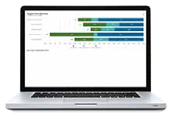
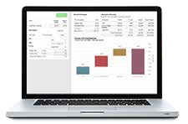
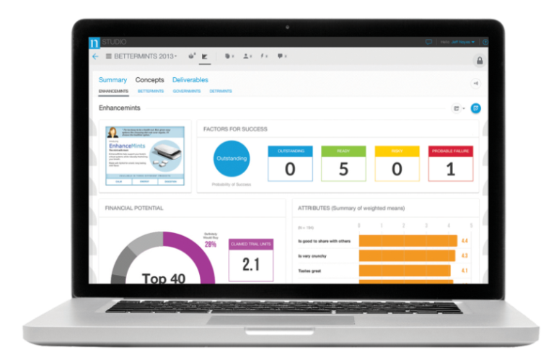
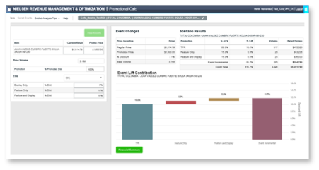



NIELSEN EVERYDAY PRICE AND PROMOTION ANALYTICS
VYBAVTE VÁŠ TÝM JEDNODUCHÝMI A DOSTUPNÝMI NÁSTROJI, KTERÉ ZAJISTÍ LEPŠÍ CENY A PROMOČNÍ ROZHODNUTÍ KAŽDÝ DEN
Konkurenční prostředí se neustále mění, což znamená, že se vaše obchodní či výnosové týmy musí neustále přizpůsobovat maloobchodním cenám a promočním strategiím nebo riskovat ztrátu příjmů a zisků. Ale kvůli časovým a zdrojovým omezením se často spoléhají na zastaralé směrnice, které nedokáží poskytnout tak důležitou přesnost nebo dělají „nejlepší odhady“ na základě minulých rozhodnutí. Výsledkem je, že 1 ze 3 cenových rozhodnutí selže a 59 % světových promocí nejsou efektivní.
Díky řešení Nielsen Everyday Price And Promotion Analytics se obchodní či výnosové týmy nebudou muset vyrovnávat s nedostatkem relevantních poznatků, které potřebují. Prostřednictvím jednoduchých a intuitivních nástrojů mohou nyní na vyžádání získat přístup k analýze ceny a promocí, čímž se mohou zaměřit na přesnější průběžné rozhodování, a to s konzistentním a datově řízeným přístupem. Jde o cenově dostupnou službu, a to i v případě využití v celém portfoliu kategorií, ne pouze u těch největších značek.
PRAVIDELNÉ NASTAVENÍ CEN
PROMOČNÍ
ANALÝZA
JEDNODUCHÁ SIMULACE
Detekce potenciálních objemových nebo ziskových driverů
Hodnocení dopadů na změnu ceny
Nastavení cenové strategie podle jednotlivých položek
Přizpůsobení cenové strategie trhu
Zjištění nejúčinnější diskontní položky
Ohodnocení účinku promočních aktivit a srovnání s konkurencí
Pochopení křivky zisku a správné nastavení hloubky slevy
Ohodnocení a srovnání dopadů změn ceny v jednotkách, výnosech a zisku
Simulace propagačních dopadů
Vysoká rychlost insightů | Cenově dostupné každodenní analýzy | Jednoduché použití, průvodce analýzou
Pro další informace navštivte naše webové stránky www.nielsen.com

